Slide 1

VẬT LIỆU NHA KHOA · BÀI 8
Sứ nha khoa
Cấu trúc, tính chất, chế tác, sứ kim loại, toàn sứ và nguyên tắc lựa chọn
Ôn Luyện Nha Khoa · biên soạn theo giáo trình Vật liệu nha khoa ứng dụng (ĐH Văn Lang, 2023)
Notes:
Bài dài nhất của phần đầu. Hai câu hỏi xuyên suốt: tỷ lệ thủy tinh và tinh thể bao nhiêu, và làm sao để sứ luôn chịu nén chứ không chịu căng.

Slide 2

Học xong bài này, bạn sẽ
Trình bày thành phần, tính chất, ứng dụng của sứ nha khoa
1
Hiểu nhanh
Phân biệt trong suốt, trong mờ, cản quang
Sứ là oxit kim loại, liên kết ion rất mạnh và có định hướng:
cứng, bền hóa học, đẹp như răng thật
nhưng giòn: một vết nứt nhỏ là vỡ
Cả bài xoay quanh hai câu hỏi:
thủy tinh hay tinh thể chiếm bao nhiêu (đẹp hay bền)
làm sao cho sứ luôn chịu nén, không chịu căng
2
Trình bày liên kết sứ – kim loại và nguyên nhân thất bại
3
Mô tả các phương pháp chế tác sứ kim loại và toàn sứ
4
Giải thích nứt gãy sứ, mòn răng do sứ và cách khắc phục; nguyên tắc chọn sứ
5
Notes:
Giữ hai câu hỏi này trong đầu khi học từng phần.

Slide 3
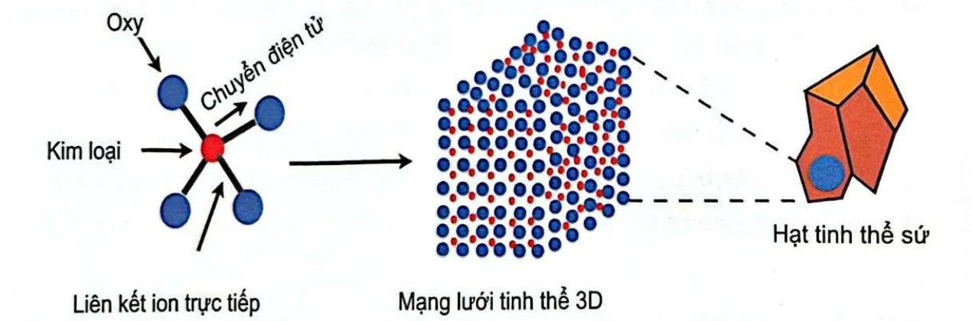
Sứ là gì?
Hợp chất của oxy với kim loại hoặc bán kim loại (Si, Al, K, Na, Zr…); liên kết ion mạnh, định hướng → giòn
Đơn vị cơ bản: tứ diện (SiO₄)⁴⁻
Na₂O, K₂O, CaO là chất thông lượng: giảm nhiệt độ nướng, tăng hệ số giãn nở nhiệt, tăng trong mờ nhưng giảm bền
Al₂O₃ tăng độ cứng; ZrO₂ + yttria → Y-TZP kháng gãy cao
Porcelain là sứ nướng từ feldspar, chủ yếu vô định hình với đảo leucite: đẹp nhất, yếu nhất
Mạng kim loại – oxy liên kết ion tạo hạt sứ
Notes:
Ceramic là thuật ngữ rộng; porcelain chỉ là một loại ceramic.

Slide 4
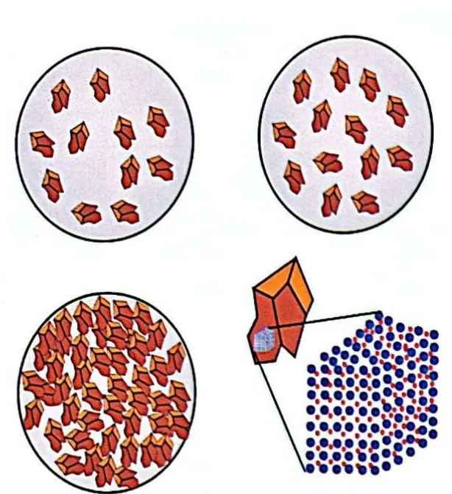

Bốn loại sứ theo cấu trúc
Feldspar: chủ yếu thủy tinh + đảo leucite; 70–90 MPa; làm sứ veneer, veneer dán
Sứ thủy tinh: tăng pha tinh thể (leucite, fluoroapatite); mão toàn sứ răng trước
Sứ tinh thể: ~70% tinh thể (lithium disilicate, alumina…); bền hơn, đục hơn; làm sườn, mão răng trước
Thuần tinh thể: không có thủy tinh (alumina, zirconia); 600–1.100 MPa, rất đục; sườn, mão nguyên khối răng sau
Mẹo nhớ: "Càng nhiều thủy tinh càng đẹp, càng nhiều tinh thể càng bền."
Feldspar, sứ thủy tinh, sứ tinh thể, sứ thuần tinh thể
Notes:
Đi từ feldspar đến thuần tinh thể: độ bền tăng, độ trong mờ giảm.

Slide 5
Chỉ định và chống chỉ định
Loại sứ | Chỉ định chính | Chống chỉ định
Feldspar | Sứ kim loại, veneer răng trước | Inlay, onlay chịu lực, mão toàn sứ
Thủy tinh leucite | Veneer, cầu răng trước 3 đơn vị | Cầu, phục hình răng cối lớn
Lithium disilicate | Mão răng trước, răng cối nhỏ; cầu răng trước 3 đơn vị | Mão, cầu răng sau
Alumina | Sườn cầu, mão răng trước | Veneer, răng sau, nghiến răng
Zirconia | Sườn sứ răng sau | Răng trước cần thẩm mỹ cao, nghiến răng
Notes:
Sứ càng bền thì càng đục, nên chỉ định ngược chiều nhau giữa răng trước và răng sau.

Slide 6
Lịch sử sứ nha khoa
Năm | Mốc
1789 | Chemant và Duchateau phát minh vật liệu sứ đầu tiên
1903 | Charles Land: mão sứ (jacket) đầu tiên; đẹp nhưng bền uốn thấp
1962 | Weinstein: sứ feldspar kiểm soát nhiệt độ và giãn nở → nền tảng sứ kim loại
Giữa 1970 | McLean, Hughes: sứ nhôm (40–50% Al₂O₃), ~131 MPa
1984 | Dicor: sứ thủy tinh đúc
1990s | IPS Empress (sứ ép leucite); Empress 2 (~70% lithium disilicate), cầu 3 đơn vị
2004 | Zirconia bắt đầu làm cầu mão
Mẹo nhớ: 1903 Land (jacket) → 1962 Weinstein (sứ kim loại) → 1990s Empress → 2004 zirconia.
Notes:
Nhớ bốn mốc in đậm.

Slide 7

Tính chất cơ học
Vật liệu | Mô đun (GPa) | Độ bền (MPa)
Sứ feldspar | 65–75 | 70–90
Sứ thủy tinh | 65–75 | 175–180
Sứ tinh thể | 95 | 300–500
Sứ thuần tinh thể | 210 | 600–1.100
Hợp kim Co-Cr | 230 | 650
Ngà | 11 | 260
Vì sao: Sứ bền nén cao, bền căng thấp. Sứ vỡ vì không thể chặn vết nứt bằng biến dạng dẻo như kim loại. Độ bền uốn là chỉ số dự báo lâm sàng tốt nhất.
Notes:
Độ bền gãy KIC: feldspar 0,75; zirconia, alumina ≥ 8 MPa·m½; men 0,7–1,3; ngà 3,1.

Slide 8
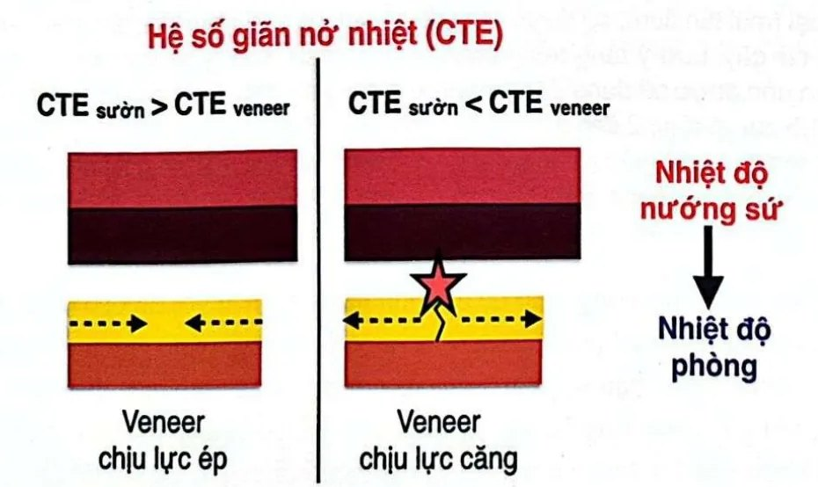
Tương thích giãn nở nhiệt (CTE)
CTE của sườn và sứ veneer phải tương thích
Nguyên tắc: CTE sườn lớn hơn CTE veneer một chút
Khi nguội, sườn co nhiều hơn, kéo sứ veneer vào trạng thái chịu nén
Nếu veneer co nhiều hơn sườn → sứ chịu căng → nứt ngay hoặc vài năm sau
Sứ cực thấp (< 850°C) nướng ở nhiệt độ thấp, ít mòn men đối diện
Mẹo nhớ: "Sườn co nhiều hơn, sứ bị ôm chặt." Chênh 0,5–1,0 × 10⁻⁶/K là tương thích.
CTE sườn > CTE veneer: veneer chịu nén (an toàn); ngược lại: chịu căng, nứt
Notes:
Theo nhiệt độ nướng: cao > 1.300°C, trung bình 1.100–1.300°C, thấp 850–1.100°C, cực thấp < 850°C.

Slide 9
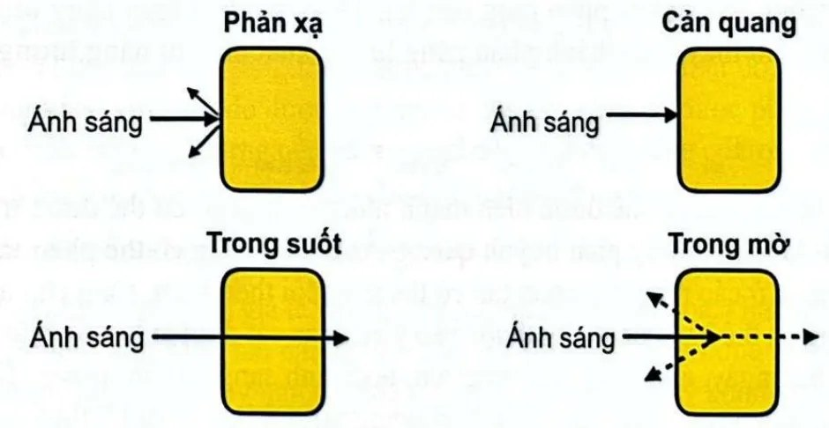

Tính chất quang học
Trong suốt: ánh sáng đi qua gần như nguyên vẹn; không dùng trong nha khoa
Trong mờ: ánh sáng vào, tán xạ bên trong → tạo chiều sâu như răng thật (feldspar, sứ thủy tinh)
Cản quang: ánh sáng không qua; dùng che màu sườn kim loại
Màu theo Munsell: màu (hue), sắc độ (chroma), giá trị (value)
  value (sáng – tối) quan trọng nhất; đánh giá bằng cách nheo mắt
Phản xạ, cản quang, trong suốt và trong mờ
Liên hệ lâm sàng: Metamerism: màu răng khác nhau dưới ánh nắng, đèn tungsten, đèn huỳnh quang → so màu dưới nhiều nguồn sáng.
Notes:
Răng mẫu trong bảng so màu dày hơn sứ trên mão và cổ răng mẫu sậm hơn, nên một số bác sĩ mài bỏ phần cổ.

Slide 10


Sứ feldspar và leucite
Thành phần: SiO₂ 52–65%, Al₂O₃ 11–20%, K₂O 10–15%, Na₂O 4–15%. Có sứ độ chảy thấp, sứ đặc hiệu (bờ vai), sứ nhuộm, sứ bóng.
Leucite kiểm soát CTE
Chất điều chỉnh thủy tinh
Leucite có CTE rất cao (20–25 × 10⁻⁶/K)
Lượng leucite điều chỉnh CTE sứ cho khớp với hợp kim
Không nướng đi nướng lại: leucite tăng → mất cân bằng CTE, sứ đục, dễ nứt
Na, K, Ca phá liên kết Si-O: giảm nhiệt độ làm mềm, tăng CTE
Quá nhiều → giảm bền hóa học
Nước là chất điều chỉnh không mong muốn → nứt gãy chậm trong môi trường ẩm
Sứ tự bóng tốt hơn sứ bóng quét thêm
Notes:
Sứ độ chảy cực thấp có hạt leucite rất nhỏ (< 1 µm): dễ đánh bóng, ít mòn men đối diện.

Slide 11
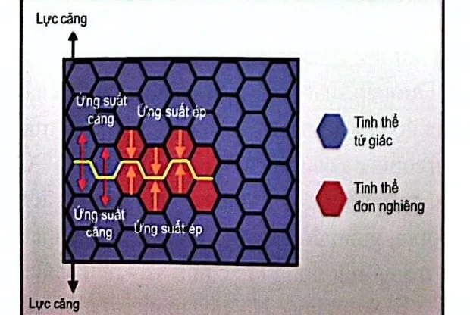
Zirconia (Y-TZP): "sứ thép"
Ba pha: khối, tứ giác, đơn nghiêng; chuyển tứ giác → đơn nghiêng nở 3–5% → nứt
Thêm 3 mol% Y₂O₃ giữ pha tứ giác ở nhiệt độ phòng: bền uốn ≈ 900 MPa
Gia cứng chuyển dạng: ở đầu vết nứt, hạt chuyển pha nở ra ~3%, tạo ứng suất nén bóp vết nứt lại
Thoái biến thủy nhiệt: tiếp xúc nước lâu ngày, bề mặt chuyển dần sang đơn nghiêng
Không mài bằng mũi hạt thô; nung lại 900–1.000°C đảo ngược pha bề mặt
Đầu vết nứt: tứ giác (xanh) chuyển đơn nghiêng (đỏ), nở ra, ép vết nứt
Notes:
Phân biệt zirconia (ZrO₂) với zirconium (kim loại) và zircon (ZrSiO₄).

Slide 12
So sánh leucite, lithium disilicate và zirconia
Tính chất | Leucite | Lithium disilicate | Zirconia (Y-TZP)
Tinh thể (%) | 35 | 70 | 97
Bền uốn (MPa) | 85–112 | 215–400 | 900
Bền gãy (MPa·m½) | 1,3–1,7 | 2,2–3,3 | 8–10,3
Mô đun (GPa) | 65–68 | 95–103 | 210
Liên hệ lâm sàng: Zirconia nguyên khối hợp cho răng sau, người nghiến răng; nhưng mòn răng đối diện, khó mài chỉnh, khó khoan khi cần nội nha.
Notes:
Sứ ZTA (alumina 70–90% + zirconia 10–20%) có độ bền gấp đôi alumina nhờ cùng cơ chế gia cứng chuyển dạng.

Slide 13
Các phương pháp chế tác sứ
Sứ chỉ tan chảy ở nhiệt độ rất cao nên không đúc như kim loại: dùng đắp, ép hoặc mài cắt.
Phương pháp | Ví dụ | Sản phẩm
Đắp | Ceramco, VITA | Veneer trên sườn
Ép nóng | IPS Empress, e.max Press | Inlay, mão hoặc sườn
Ép khô | Procera | Sườn 99,9% alumina
Đúc thấm | In-Ceram | Sườn thiêu kết một phần, thấm thủy tinh
CAD/CAM thiêu kết hoàn toàn | Cerec, BruxZir | Phục hình nguyên khối
CAD/CAM thiêu kết một phần | Cercon, e.max ZirCAD | Sườn, thiêu kết hoàn tất sau
Notes:
CAD/CAM không co ngót do nhiệt và ngưng tụ nên tính chất dự đoán được; khung chưa thiêu kết được mài lớn hơn để bù co.

Slide 14
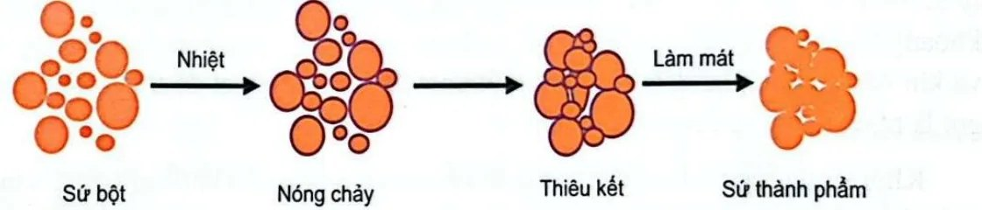
Sứ đắp: từ bột đến sứ thành phẩm
Trộn bột với nước hoặc glycerol, đắp lên mẫu
Ngưng tụ: rung, thấm nước dư cho hạt nén chặt → giảm co ngót, rỗ xốp; không để sứ khô
Tiền nung ~650°C, sau 5 phút mới vào lò (vào ngay → hơi nước → rỗ, nứt)
Thiêu kết: co ~10% → đắp lớn hơn để bù
Nướng chân không giảm rỗ xốp; làm nguội từ từ
Hạt sứ chảy bề mặt, kết nối rồi nguội thành khối
Vì sao: Sứ thủy tinh thấm nhập (In-Ceram): sườn thiêu kết một phần rồi thấm thủy tinh lanthan → không co ngót, khít sát như sứ ép.
Notes:
Sứ ép nóng e.max Press: ~70% lithium disilicate, bền uốn ~350 MPa, KIC ~3,3; áp suất ép bù co ngót.

Slide 15
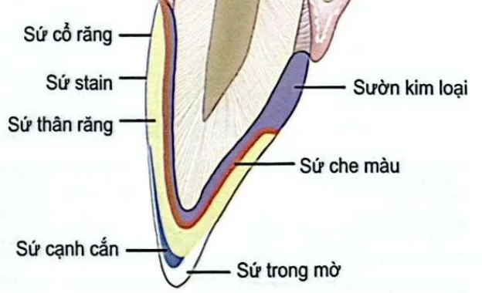

Phục hình sứ kim loại
Sườn kim loại dày 0,3–0,5 mm; sứ lót ~0,3 mm che màu oxit; sứ veneer ~1 mm
Từ trong ra: sườn → sứ lót → sứ cổ → sứ thân (ngà) → sứ cạnh cắn (trong mờ) → nhuộm, bóng
Liên kết sứ – kim loại là yếu tố quan trọng nhất, qua lớp oxit
  hợp kim vàng chứa ~1% Fe, In, Sn để tạo oxit
  hợp kim phải nóng chảy cao hơn nhiệt độ nướng sứ
Sườn kim loại, sứ che màu, sứ cổ, sứ thân, sứ cạnh cắn
Cảnh báo: Chênh CTE 1,7 × 10⁻⁶/K có thể tạo ứng suất ~280 MPa trong sứ, vượt độ bền → nứt tự phát.
Notes:
Sườn được nung oxy hóa để tạo oxit; bề mặt thổi cát alumina tinh khiết, tránh dầu từ tay.

Slide 16



Liên kết sứ – kim loại và ưu nhược điểm
3 yếu tố liên kết
Thất bại liên kết
Ưu và nhược
Cơ học (oxit tạo nốt gồ)
Hóa học qua giao diện sứ – oxit (chủ yếu)
Ứng suất dư trong sứ
Oxit quá mỏng → liên kết yếu
Oxit quá dày → gãy trong lớp oxit
Phổ biến nhất: nứt trong lớp sứ gần giao diện
Bền nhất: cầu sứ quý kim sau 7,5 năm nứt < 2,3%
Kém thẩm mỹ; đen viền nướu khi tụt nướu
Hiếm khi dị ứng niken
Vì sao: Sứ kim loại vẫn chiếm 60–70% phục hình cố định nhờ bền, mài ít và dễ khoan xuyên khi cần nội nha.
Notes:
Captek: sườn băng kim loại Au-Pt-Pd rất mỏng (~50 µm ở bờ), tiết kiệm mô răng.

Slide 17


Phục hình toàn sứ
Thẩm mỹ hơn, không cần sứ lót; nhưng chịu ứng suất uốn không có kim loại đỡ, màu cùi răng, xi măng ảnh hưởng.
Veneer sứ
Inlay, onlay sứ
Liên kết sứ – resin
Feldspar hoặc sứ thủy tinh, mài rất ít
Xoi mòn HF, không dùng axit phosphoric
Dán xi măng nhựa quang trùng hợp; thành công 95–100% sau 5 năm
Sứ tinh thể, thuần tinh thể
Chủ yếu dấu số + CAD/CAM
Mài nhiều hơn composite nhưng ít thời gian tại ghế
Silane tạo liên kết siloxan với sứ silica
Zirconia, alumina: silane không hiệu quả → MDP
HF tạo vi lưu, làm cùn đỉnh nhọn bề mặt
Cảnh báo: Axit hydrofluoric gây tổn thương mô nghiêm trọng dù tiếp xúc ngắn; phải biết xử trí khẩn cấp.
Notes:
Thách thức của toàn sứ: bong sứ veneer khỏi sườn zirconia do bất tương hợp CTE, làm nguội không thích hợp (zirconia dẫn nhiệt rất kém) hoặc nhiễm bẩn.

Slide 18
Gel fluor APF và phục hình sứ
Khi gắn toàn sứ | Lưu ý
Trước khi gắn | Kiểm tra, chỉnh lòng mão; đặt nhẹ nhàng
Sứ thủy tinh | Xoi mòn mặt trong, gắn xi măng nhựa
Xi măng dư | Lấy trước khi chiếu đèn
Lớp xi măng | Giảm tối đa lỗ trống (tăng ứng suất căng)
4 phút
APF 1,23% hoặc SnF₂ 8% đủ để xoi mòn sứ thủy tinh (lọc ion natri)
Bề mặt sứ nhám → tích tụ mảng bám, nhuộm màu
Nồng độ thấp (SnF₂ 0,4%, NaF 2%) không ảnh hưởng
Liên hệ lâm sàng: Nếu cần bôi APF cho bệnh nhân có phục hình sứ: bảo vệ phục hình bằng sáp hoặc dầu cách ly.
Notes:
Một tình huống lâm sàng hay bị bỏ qua khi bôi fluor dự phòng.

Slide 19
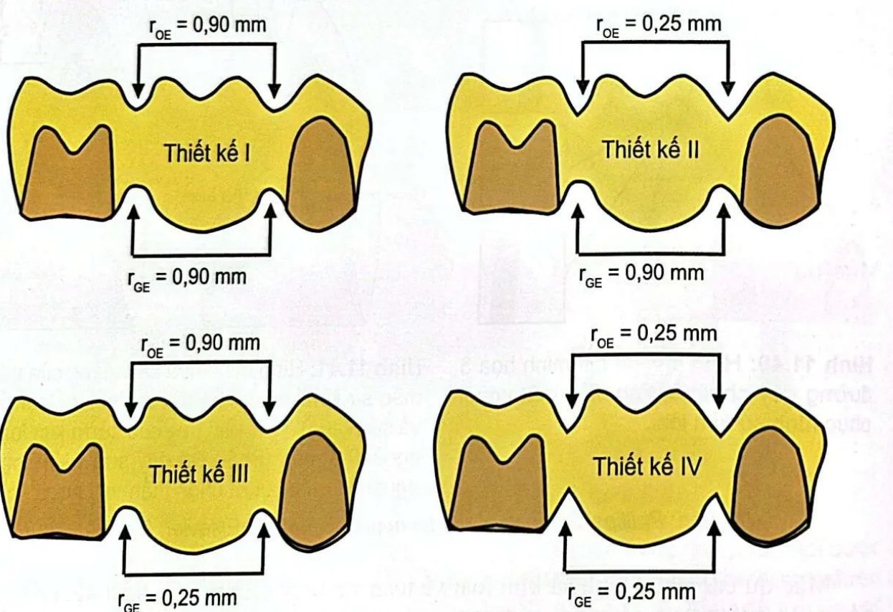
Nứt gãy phục hình sứ
8 nhóm nguyên nhân: thiết kế, ứng suất dư, khiếm khuyết chế tác, khiếm khuyết bề mặt, vật liệu, lực nhai, sai sót lâm sàng, chế độ ăn
Phần nối cầu là điểm yếu: cao tối thiểu 4 mm cho cầu toàn sứ răng sau
Bán kính cong khoang kẽ càng lớn càng ít tập trung ứng suất; tránh góc bén
Khiếm khuyết bề mặt nhỏ làm ứng suất ở đầu khiếm khuyết tăng rất cao
Liên hệ lâm sàng: Cầu lithium disilicate gãy sau 1,5 năm vì phần nối xa chỉ cao 3,5 mm: thiếu đúng 0,5 mm.
Thiết kế phần nối có bán kính cong khoang kẽ lớn tập trung ứng suất thấp nhất
Notes:
Nướng nhiều lần làm tăng leucite, tăng CTE của sứ, gây chênh lệch với kim loại và nứt sứ.

Slide 20
7 cách tăng kháng gãy, gom thành 4 nhóm
1
2
3
4
Vật liệu
Ứng suất nén dư
Chế tác
Thiết kế, gắn
Chọn sứ cứng, bền hơn; dùng nâng đỡ cứng (mô đun lớn).
Ở bề mặt: làm nguội nhanh, trao đổi ion (K⁺ thay Na⁺). Ở giao diện: phối hợp CTE hợp lý.
Giảm số lần nướng sứ feldspar để leucite không tăng.
Phần nối dày, bán kính cong rộng; dán phục hình vào răng.
Vì sao: Gia bền phân tán: tinh thể nhỏ chặn vết nứt. KIC thủy tinh 0,75 → 1,3 (34% leucite) → 3,3 MPa·m½ (70% lithium disilicate).
Notes:
Zirconia dùng cơ chế khác là gia bền chuyển dạng.

Slide 21
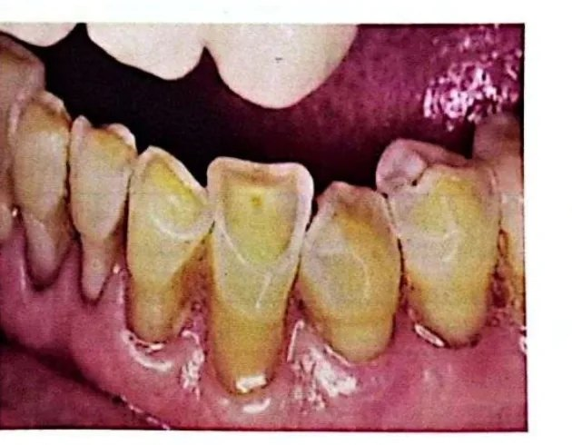
Mòn răng do sứ
Cơ chế: kết dính, nứt vi thể, mài mòn ba vật thể
Sứ thô nhám + lực nhai cao (nghiến, vướng cộm) → mòn men đối diện nhiều nhất
Độ cứng không phải yếu tố dự báo chính
Giảm mòn:
  hướng dẫn răng nanh, loại bỏ vướng cộm
  nghiến răng → kim loại mặt nhai; sứ cực thấp
  đánh bóng kỹ, tái đánh bóng, chỉnh khớp định kỳ
Liên hệ lâm sàng: Sau khi mài chỉnh khớp trên mão sứ, luôn đánh bóng lại (hoặc nướng bóng). Tưới nước khi đánh bóng để tránh viêm tủy.
Mòn quá mức răng hàm dưới đối diện răng sứ
Notes:
Nước ngọt có gas làm tăng tốc mòn men do một số loại sứ.

Slide 22


Nguyên tắc lựa chọn sứ
Mài mặt nhai tối thiểu 1,5 mm (sứ kim loại), 2 mm (hầu hết toàn sứ). Răng sau bền nhất vẫn là sứ quý kim.
Trước khi chỉ định toàn sứ
Bác sĩ và bệnh nhân
Không chỉ định khi có nguy cơ khớp cắn (nghiến, cắn chặt)
Cần kỹ thuật viên giỏi
Bệnh nhân đã hài lòng với sứ kim loại thì không nên đổi
Chỉ định khi răng kế bên trong mờ cao
Giải thích lợi ích, rủi ro, chi phí; đồng ý (tốt nhất bằng văn bản)
Mài cùi đủ, không lẹm; lấy dấu rõ đường hoàn tất
Sườn bền nhất lại đục → cần veneer trong mờ
Trụ implant sứ CAD/CAM ưa dùng ở răng trước
Notes:
Sáu tiêu chí trước khi chỉ định toàn sứ được gói trong hai thẻ này.

Slide 23
Câu hỏi nhanh
1
Trong sứ kim loại, CTE của sườn và sứ veneer nên thế nào?
A. CTE sườn nhỏ hơn veneer
B. CTE sườn lớn hơn veneer một chút
C. Bằng nhau tuyệt đối
D. Không quan trọng
2
Cơ chế giúp zirconia Y-TZP chặn vết nứt là gì?
A. Gia bền phân tán
B. Gia cứng chuyển dạng
C. Trao đổi ion
D. Thấm thủy tinh
3
Chiều cao phần nối tối thiểu của cầu toàn sứ răng sau?
A. 2 mm
B. 3 mm
C. 4 mm
D. 6 mm
Notes:
Ba câu bao quát CTE, zirconia và thiết kế cầu.

Slide 24

Đáp án
Câu 1: B. CTE sườn lớn hơn veneer một chút
Sườn co nhiều hơn khi nguội, kéo sứ vào trạng thái chịu nén an toàn.
Câu 2: B. Gia cứng chuyển dạng
Hạt tứ giác → đơn nghiêng, nở ~3%, tạo ứng suất nén bóp vết nứt.
Câu 3: C. 4 mm
Tối thiểu 4 mm; thiếu 0,5 mm đã có thể gãy phần nối.
Notes:
Nhắc lại ba con số và cơ chế quan trọng.

Slide 25

Ghi nhớ cả bài
Liên kết ion định hướng: cứng, đẹp nhưng giòn
Đắp: ngưng tụ, tiền nung 650°C, co ~10%
Feldspar → thủy tinh → tinh thể → thuần tinh thể: bền tăng, trong mờ giảm
Sứ kim loại: liên kết qua lớp oxit; bền nhất răng sau
Leucite tăng CTE; flux giảm nhiệt độ; Al₂O₃ tăng cứng
Sứ silica HF + silane; zirconia MDP; tránh APF
CTE sườn > veneer một chút → sứ chịu nén
Cầu toàn sứ: phần nối ≥ 4 mm
Y-TZP: 3 mol% Y₂O₃, gia cứng chuyển dạng
Giảm mòn: hướng dẫn nanh, hết vướng cộm, đánh bóng
Notes:
Mười ý chính của bài Sứ nha khoa.

